Slide 1
Mongo DB
CAMILO BOHORQUEZ DALLOS
Ingeniero de sistemas y computación
Especialista en gerencia de proyectos
Msc(c) en tecnologías de información

Slide 2
Agenda
Conceptos
Instalación
Instrucciones
Creación de BD
Conexión con un proyecto React
Obtener información
Guardar informacion

Slide 3
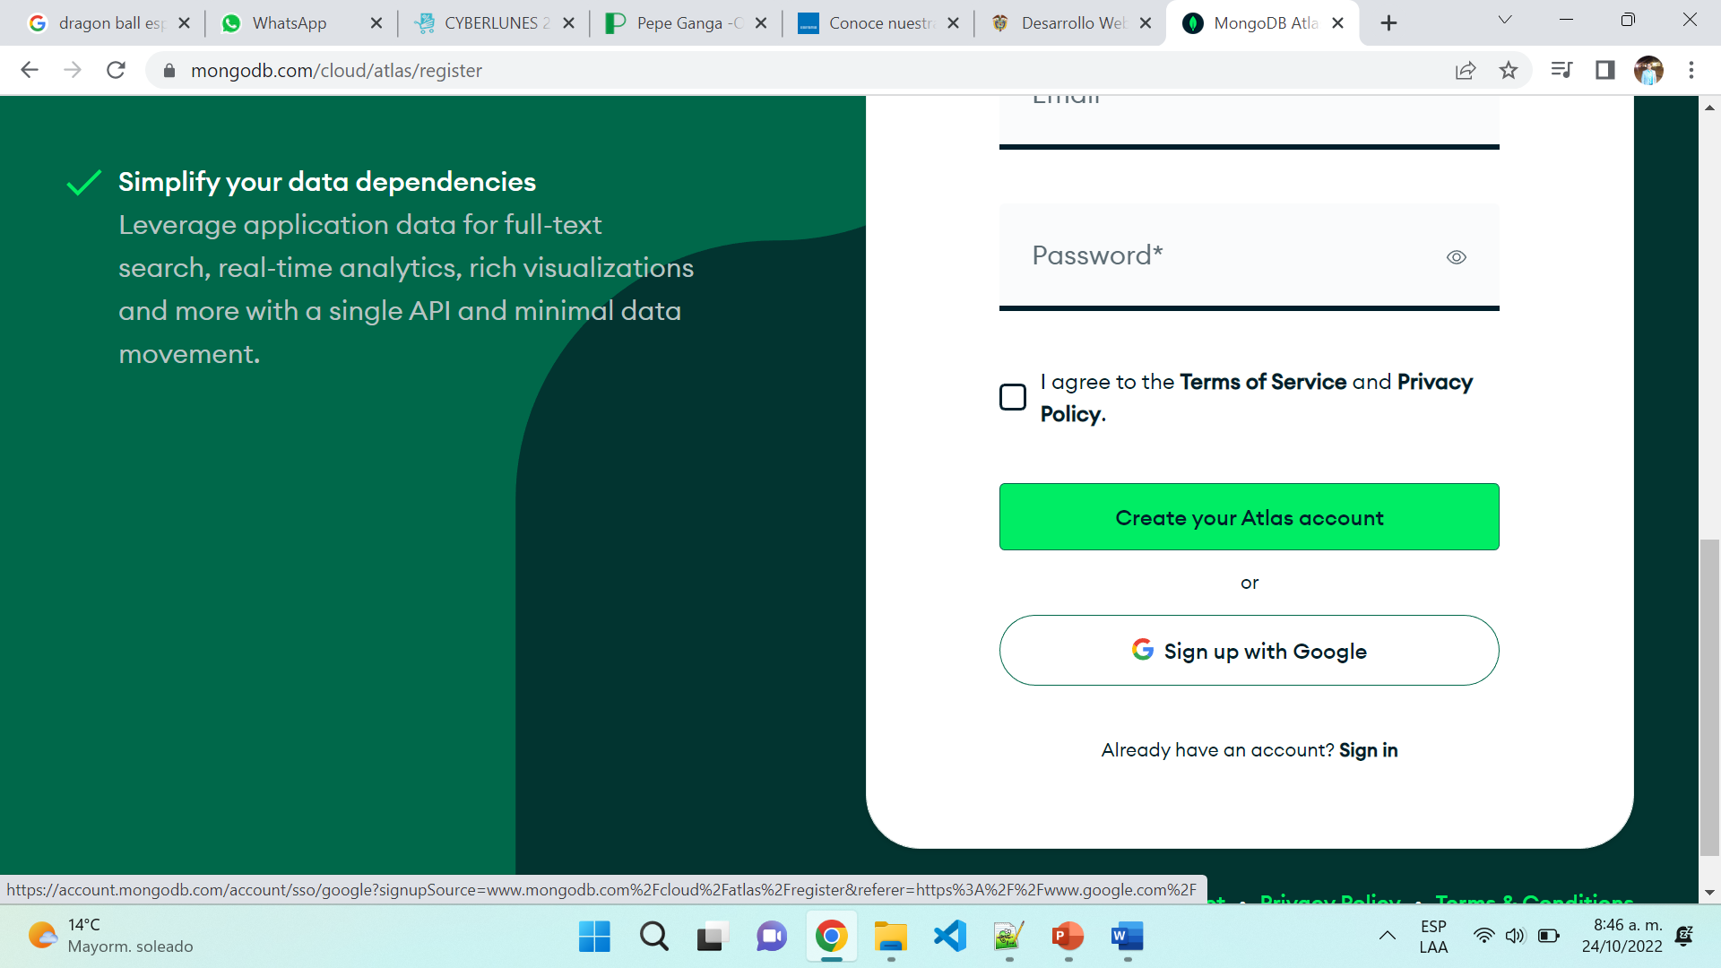
Instalación
Instalar mongo db
https://www.mongodb.com/cloud/atlas/register

Slide 4
Instalación
Instalar mongo db
Descargar
Gestor
https://www.mongodb.com/try/download/community
Cliente Mongo o visor
Mongo Compas()

Slide 5
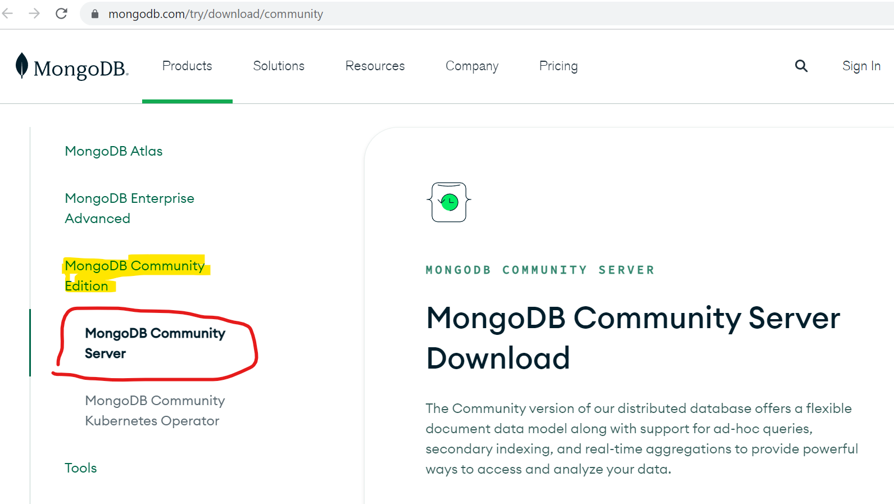
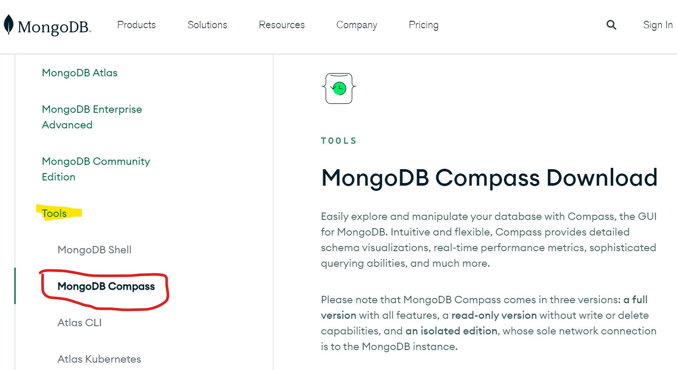
Instalación
Instalar mongo db
Descargar
Gestor Compass

Slide 6
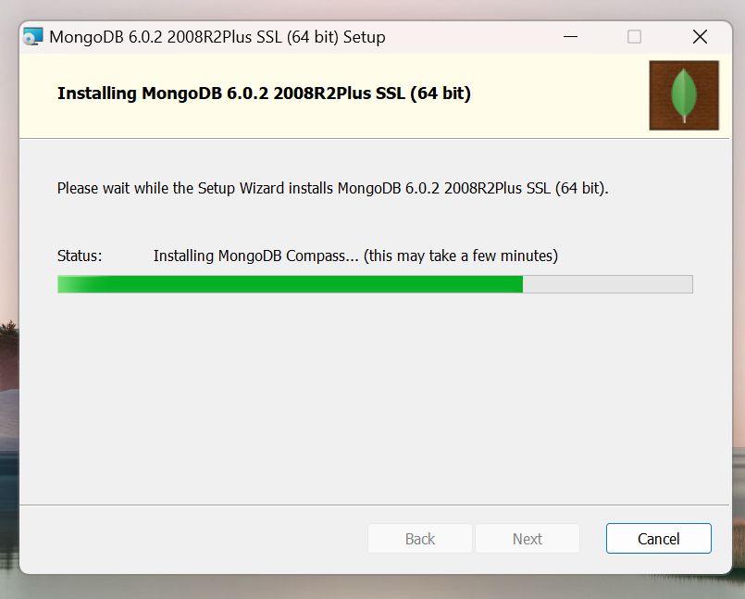
Instalación
Instalar mongoDB
Gestor

Slide 7
Instalación
Instalar MongoDB Compass
Un explorador para manipular fácilmente su base de datos con MongoDB.
Compass, intuitivo y flexible, proporciona visualizaciones detalladas de esquemas, métricas de rendimiento en tiempo real, capacidades de consulta sofisticadas y mucho más.

Slide 8
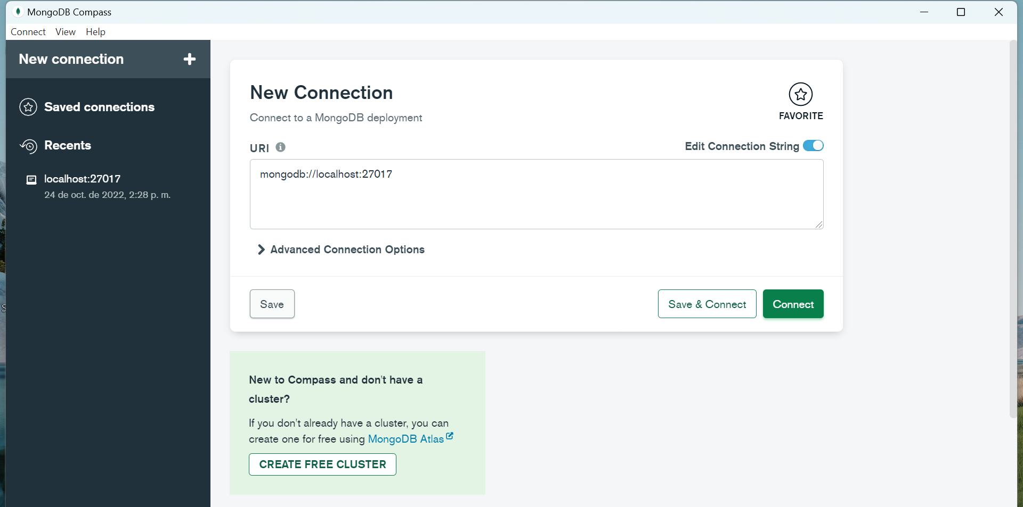
Instalación
Instalar MongoDB Compass Download

Slide 9
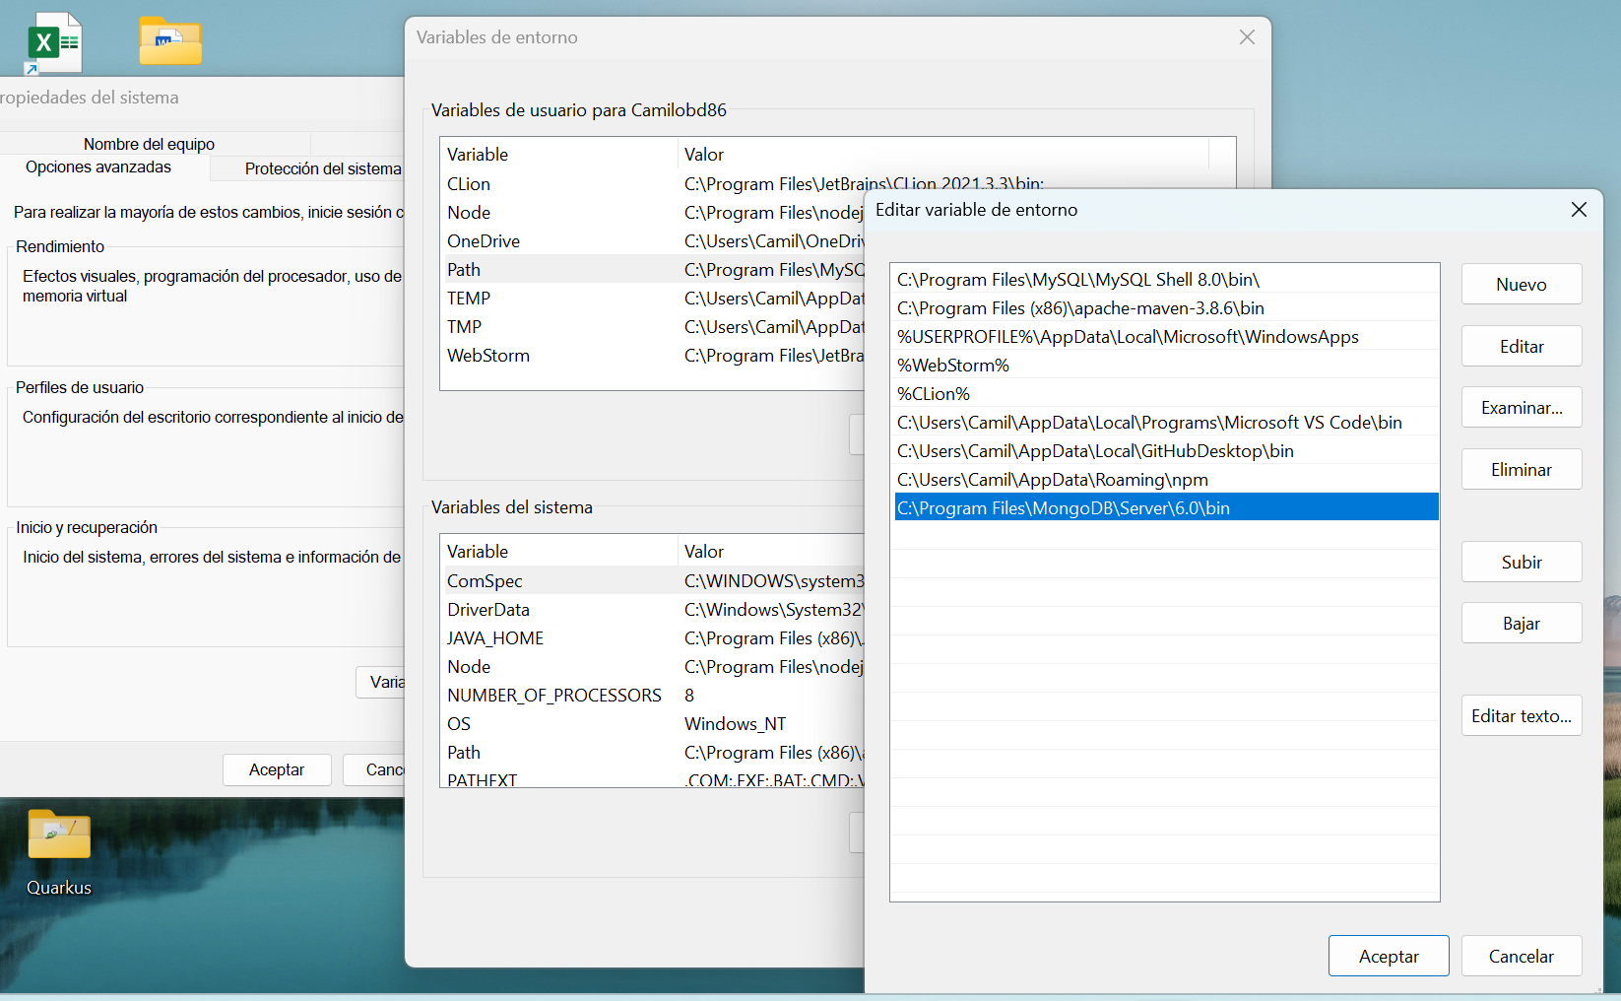
Instalación
Instalar MongoDB – Iniciar servicios
Crear la variable de entorno.

Slide 10
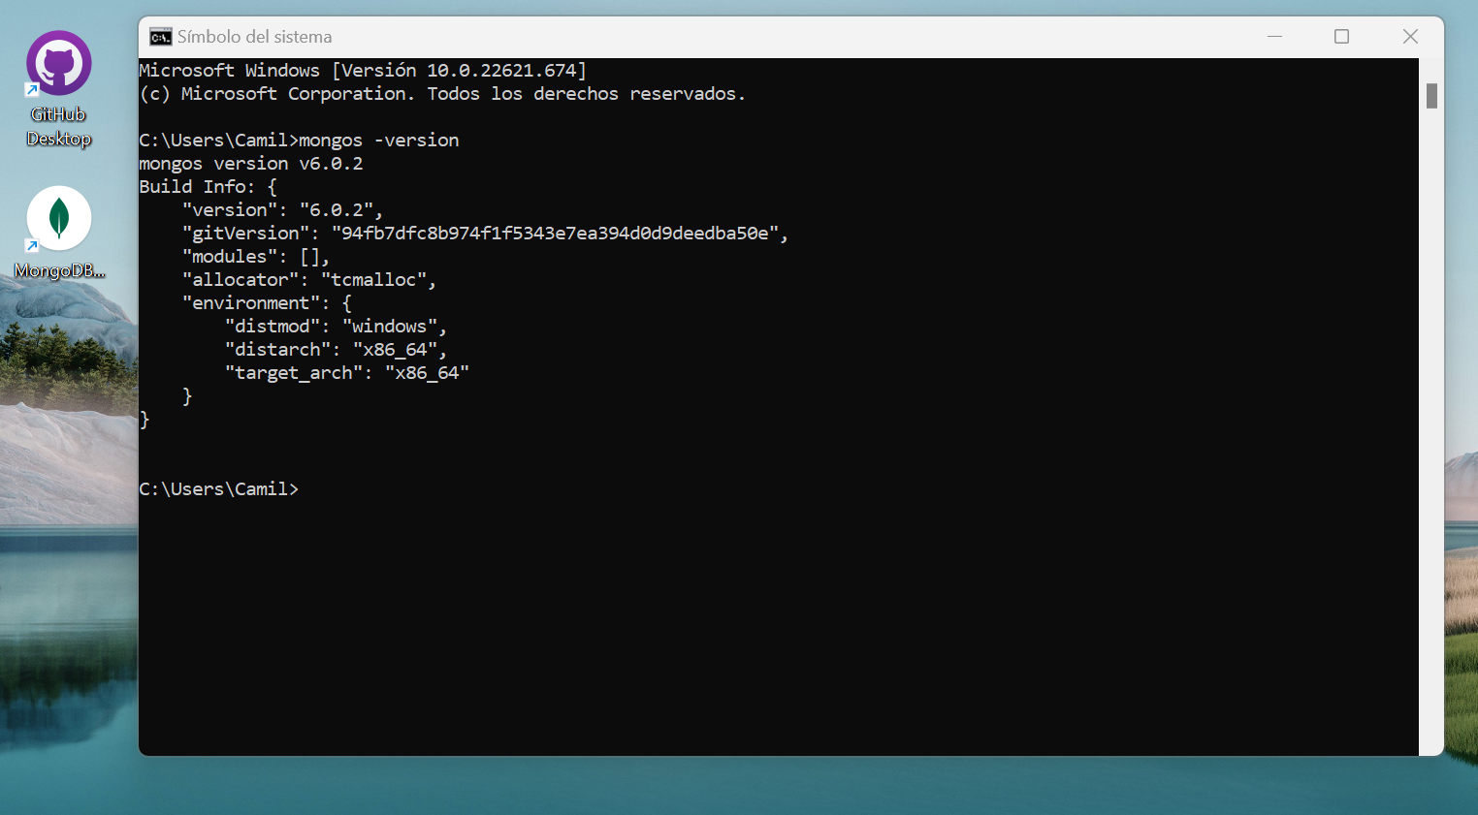
Instalación
Instalar MongoDB – Iniciar servicios
Crear la variable de entorno.

Slide 11
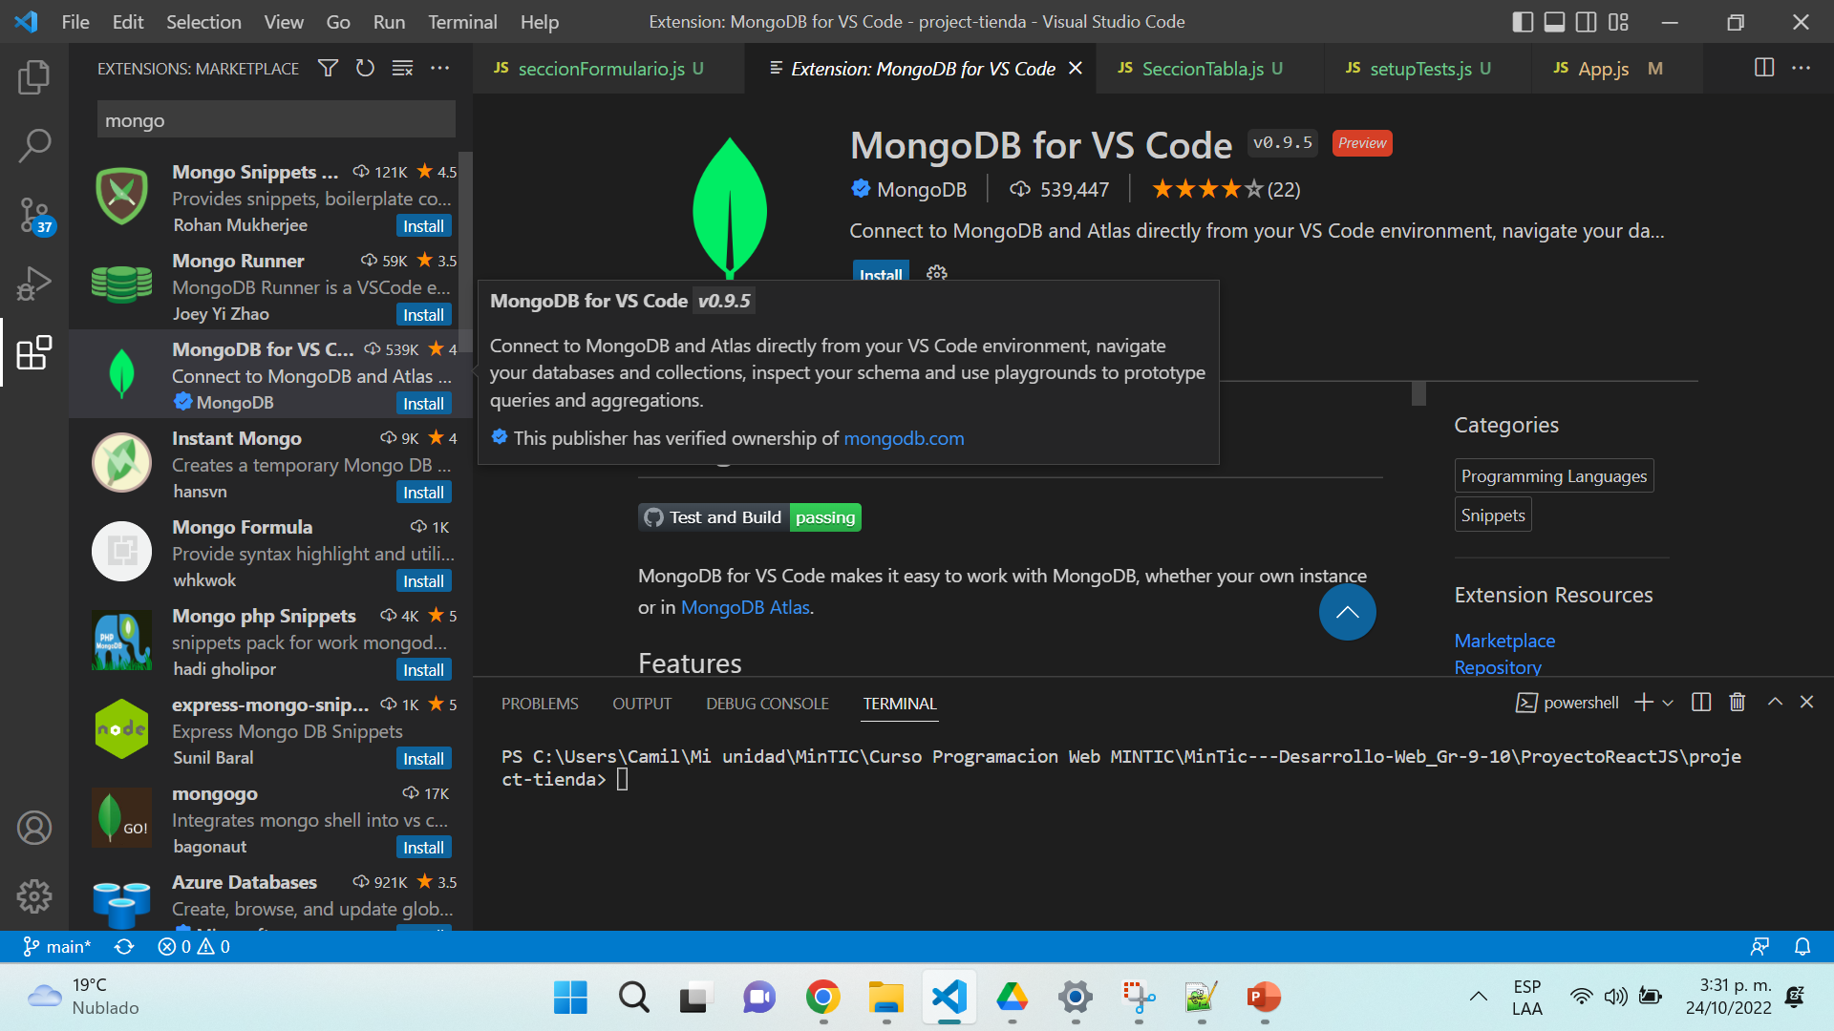
Instalación
Instalar MongoDB – EN VSC
Instalar la extensión MongoDB for VS Code

Slide 12
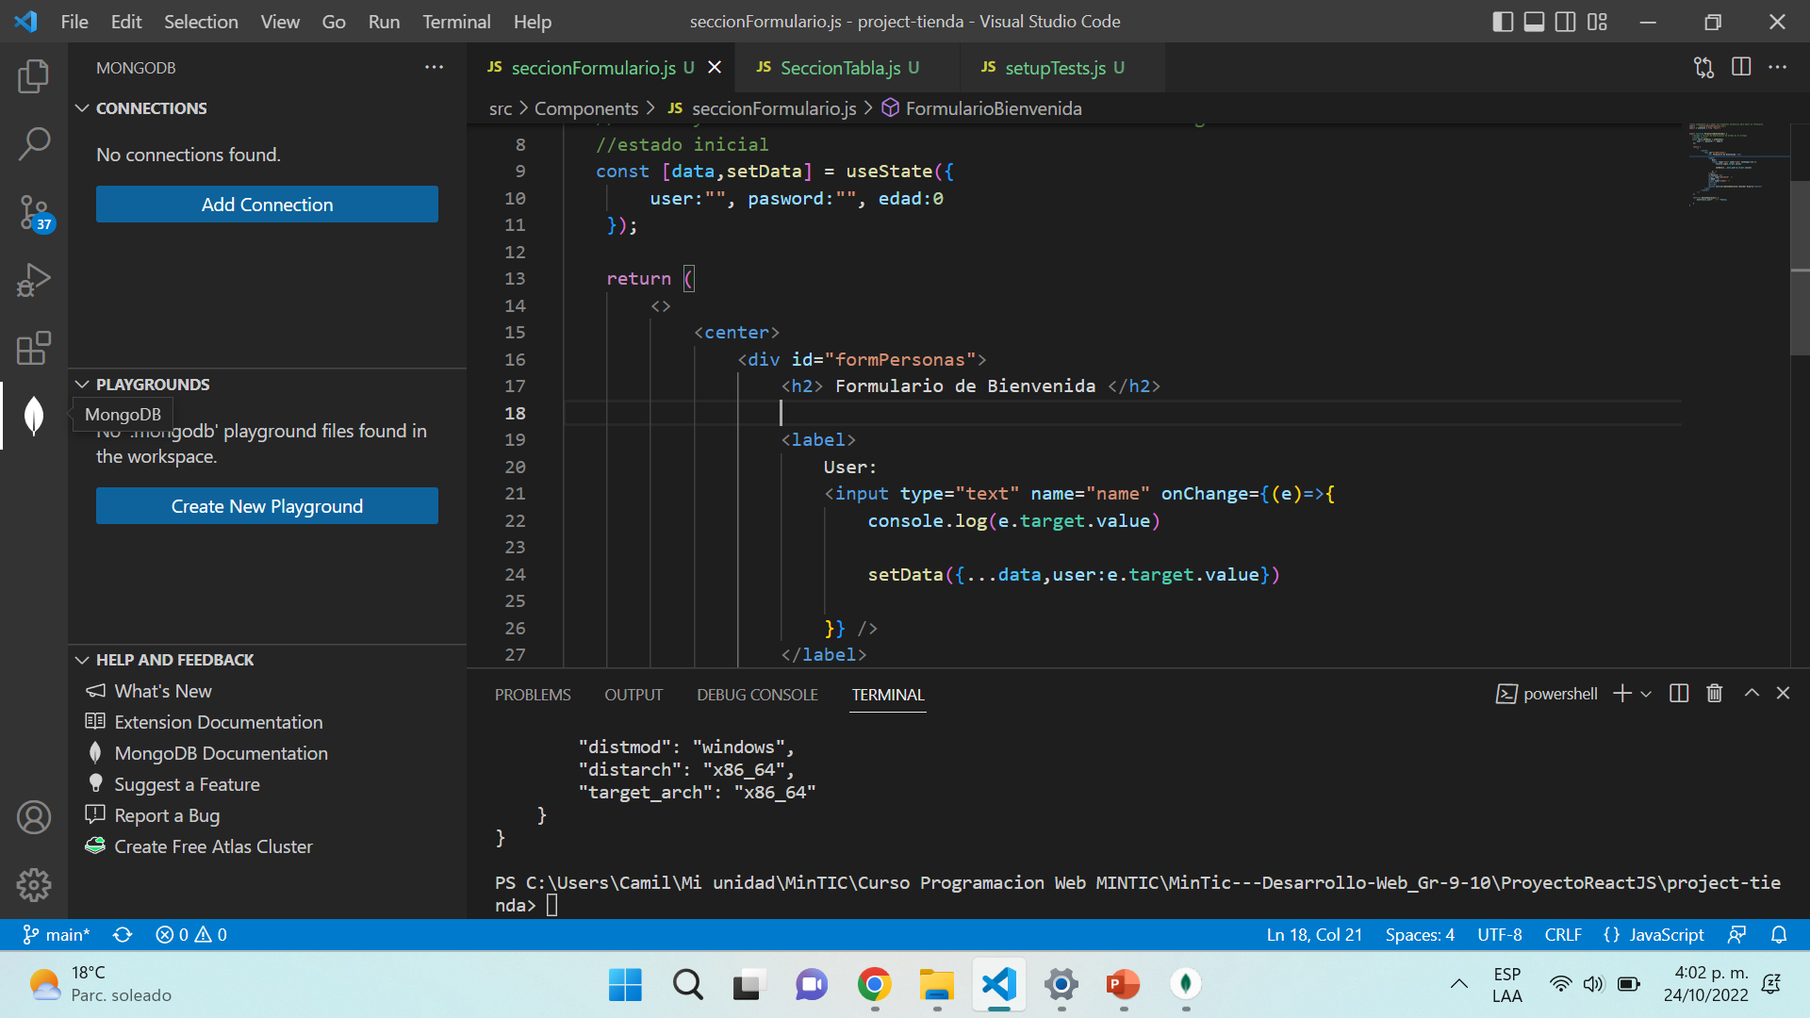
Instalación
Instalar MongoDB – EN VSC
Instalar la extensión MongoDB for VS Code

Slide 13
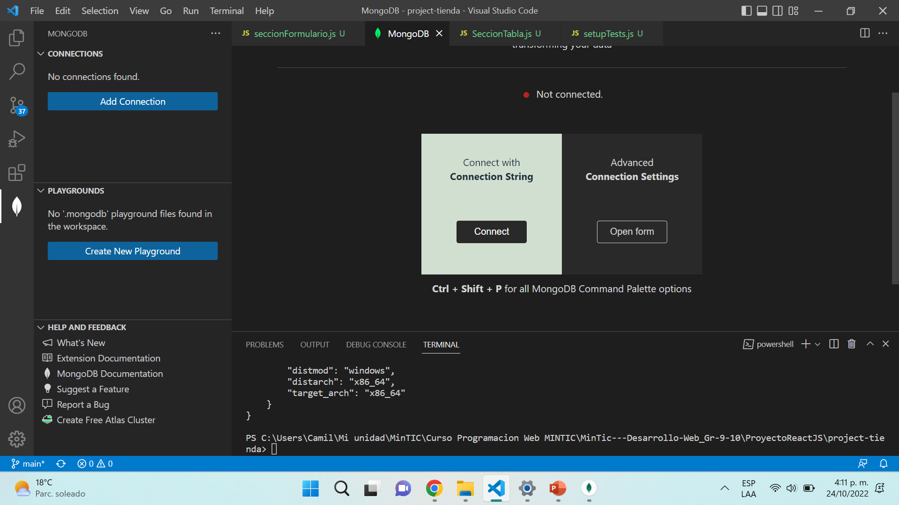
Instalación
Instalar MongoDB – EN VSC
Instalar la extensión MongoDB for VS Code

Slide 14
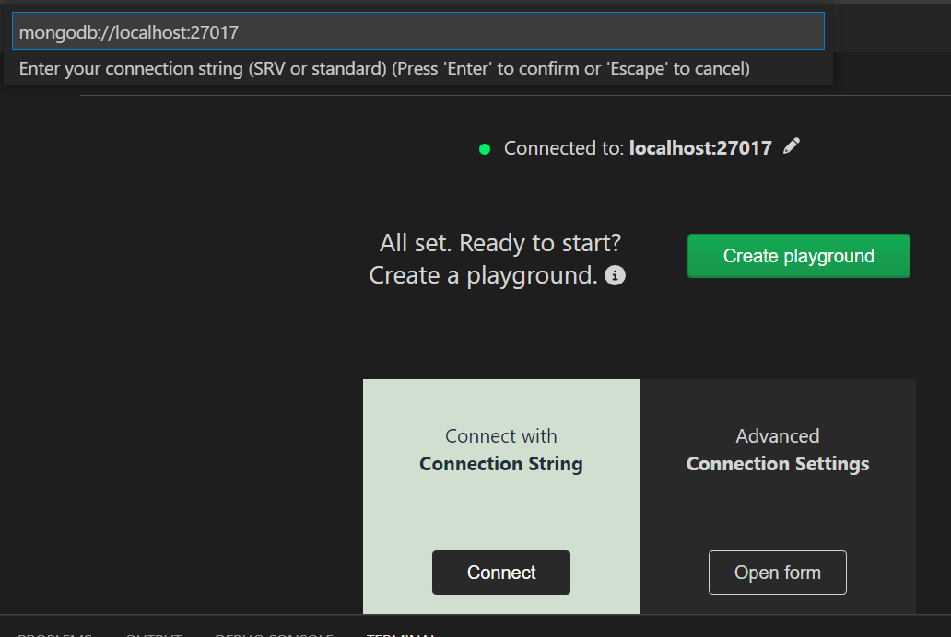
Instalación
Instalar MongoDB – EN VSC
Instalar la extensión MongoDB for VS Code

Slide 15
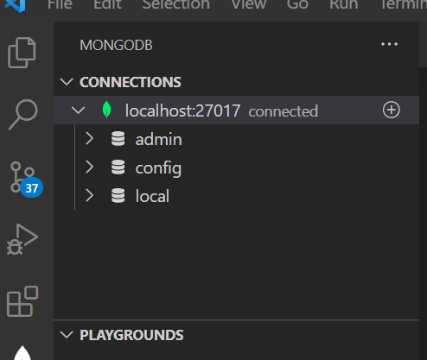
Instalación
Instalar MongoDB – EN VSC
Instalar la extensión MongoDB for VS Code

Slide 16
Metodología
Sesión
La sesión estará compuesta de 3 momentos
Momento 1 explicación de una temática (3 por sesion)
Momento II ejemplo de la temática
Momento III Dudas
Final de la clase: dudas especificas en problemas especificos
Repositorio
https://github.com/Camilobd/MinTic---Desarrollo-Web_Gr-9-10.git

Slide 17

Que es react
React
Como su eslogan oficial señala, React es una biblioteca para construir interfaces de usuario. React no es un framework — ni siquiera se limita a la web. React es utilizado con otras bibliotecas para renderizar en ciertos entornos.

Slide 18
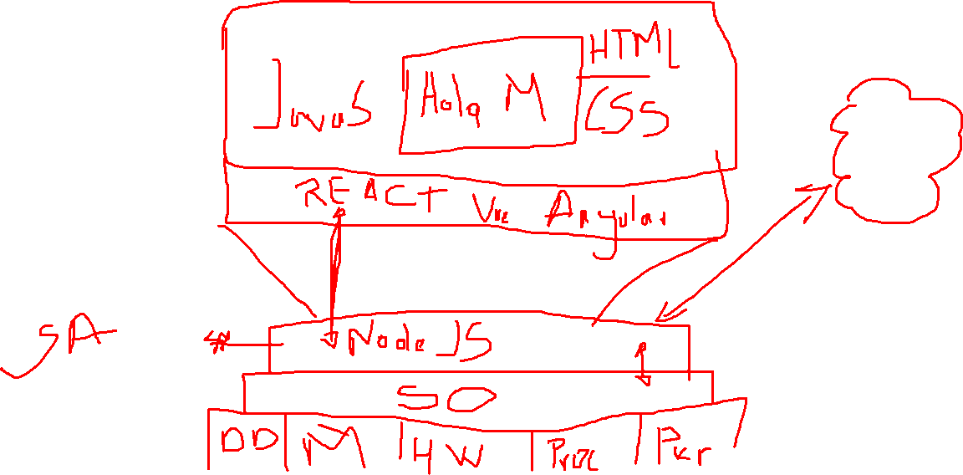

Slide 19
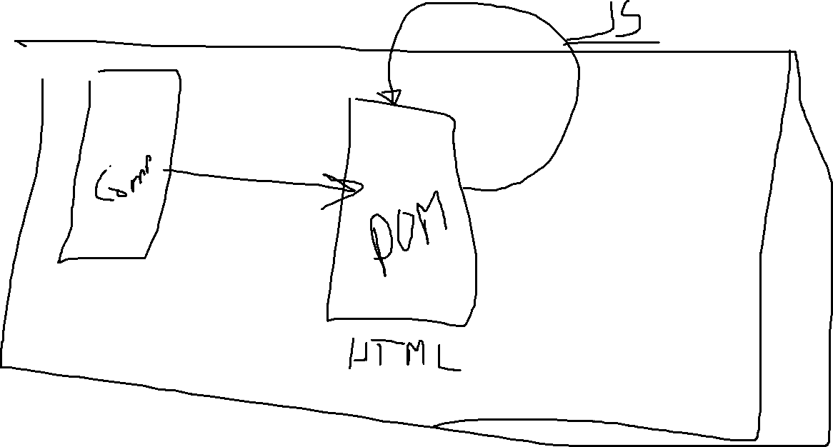

Slide 20
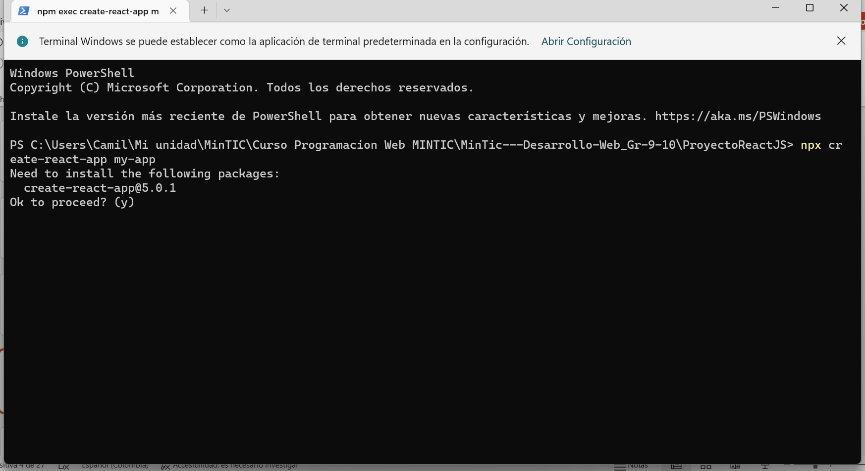
Crear proyecto
npx create-react-app my-app

Slide 21
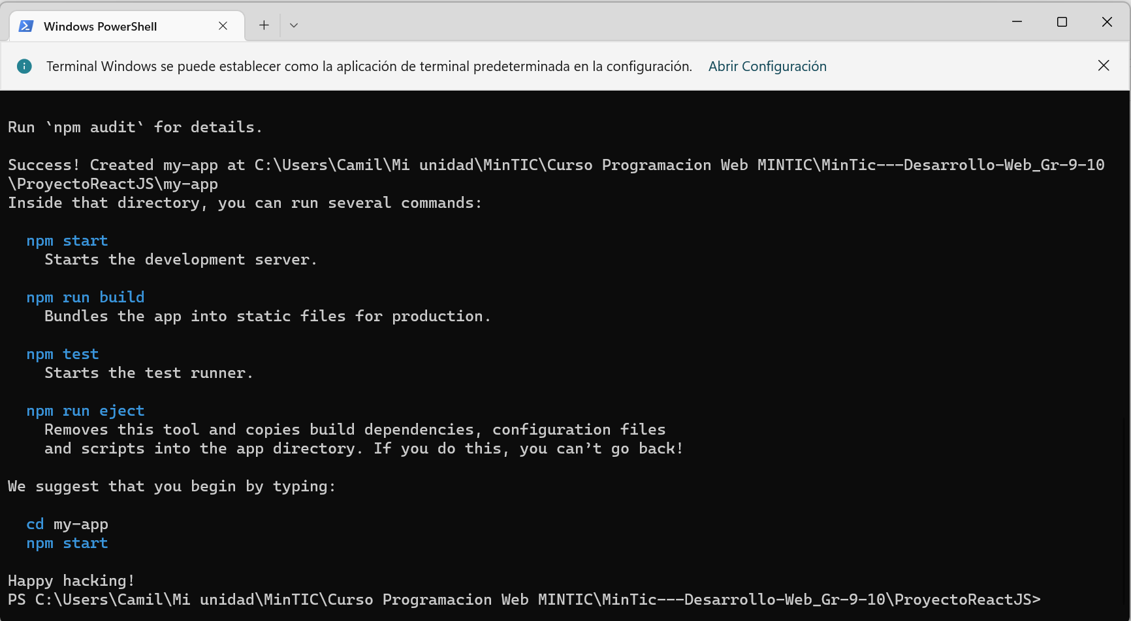
Crear proyecto
npx create-react-app my-app – Al finalizar e instalar todos los paquetes y dependencias

Slide 22
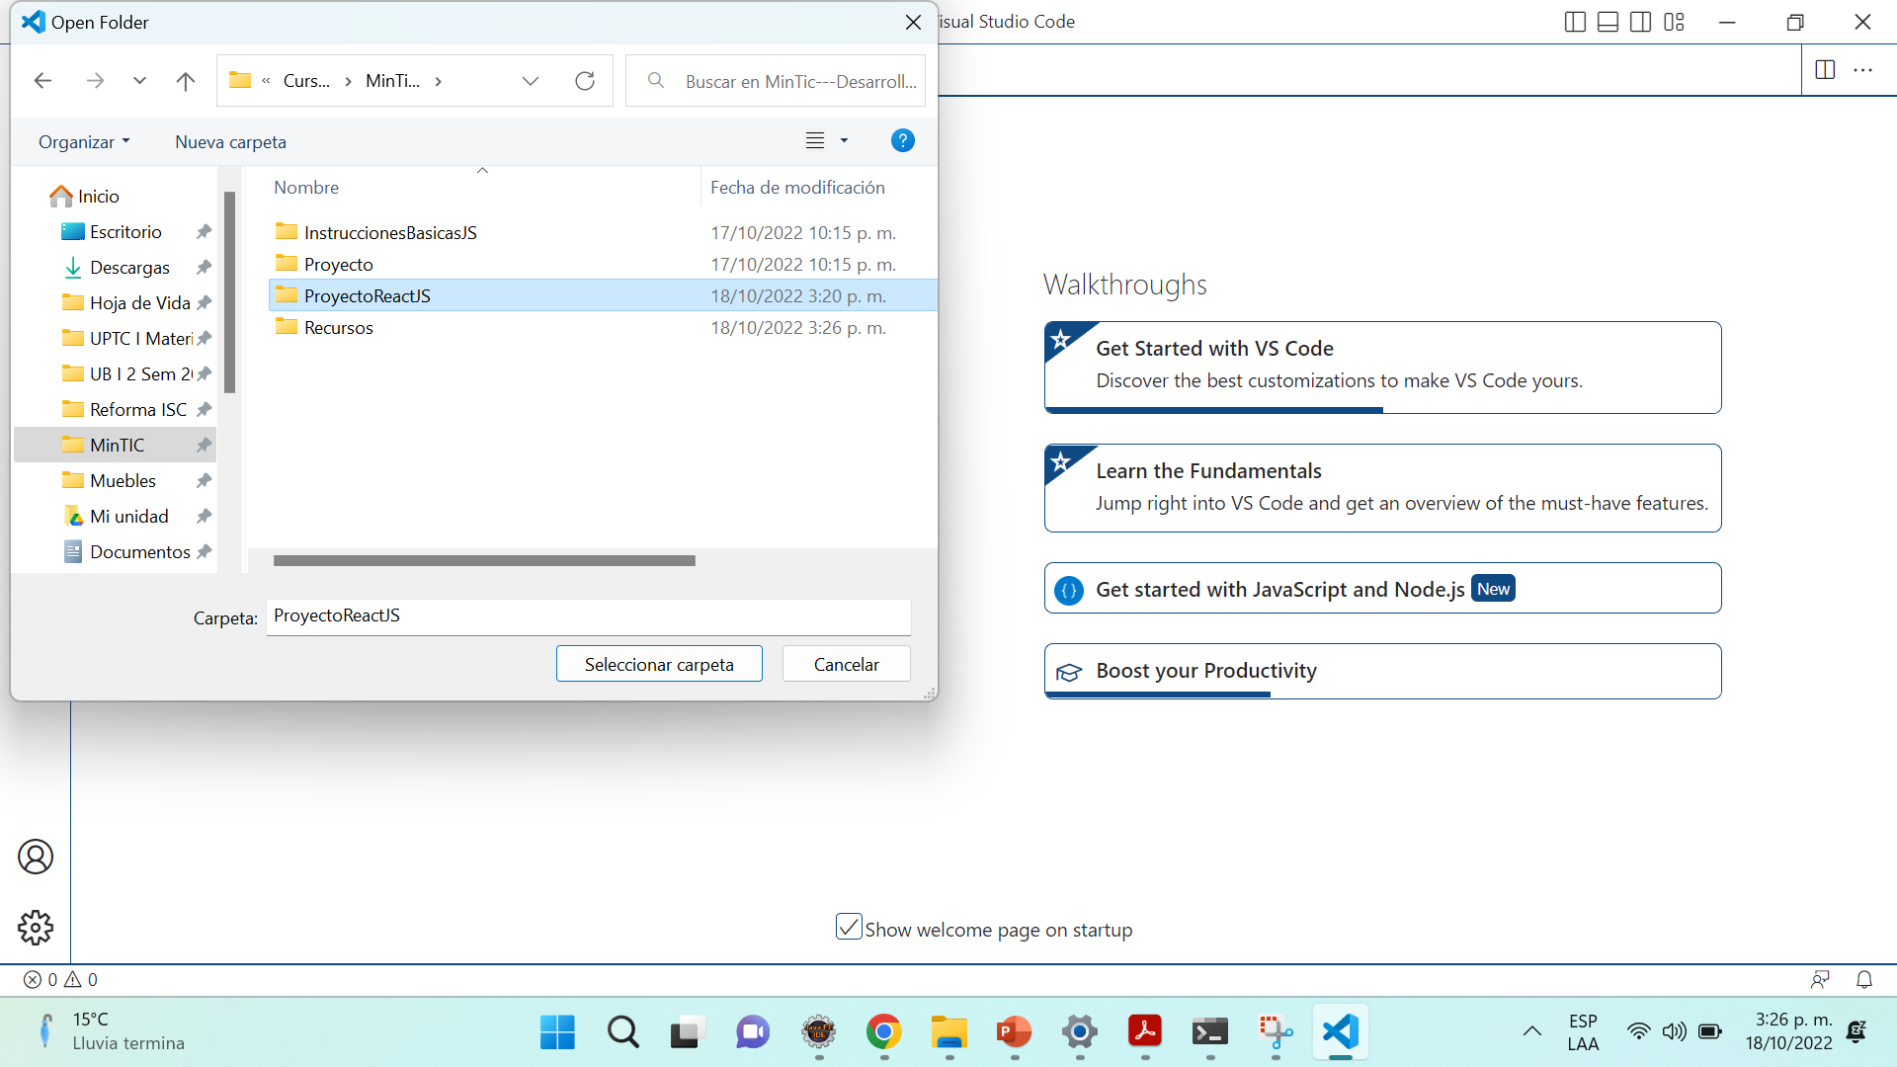
Crear proyecto
Ahora desde VSC abrimos la carpeta que contiene nuestro proyecto

Slide 23
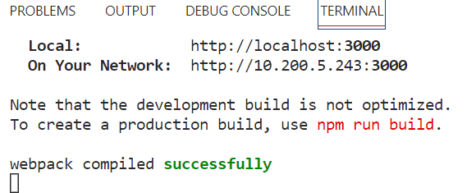
Crear proyecto
Ahora desde VSC abrimos la carpeta que contiene nuestro proyecto
npm run start

Slide 24
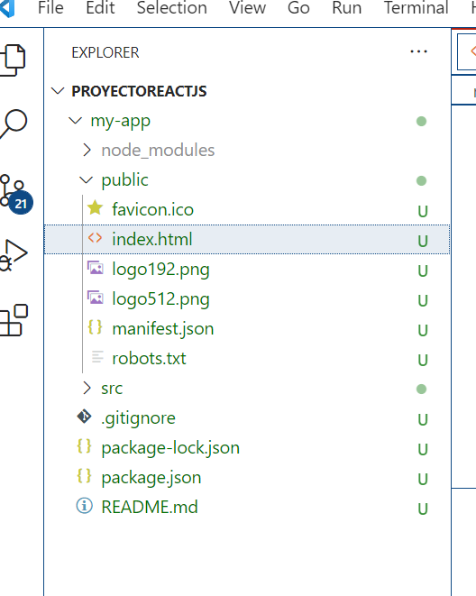
Crear proyecto
Ahora desde VSC abrimos la carpeta que contiene nuestro proyecto

Slide 25
Agenda
Buenas Noches
Iniciamos 8:10 pm
Gracias!!!

Slide 26
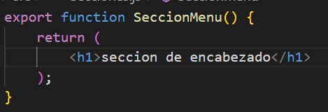
Componentes
Crear componentes
Integrar el HTML
Tener un js para administrar los componentes
Generar componentes independientes para integrar a la pagina

Slide 27
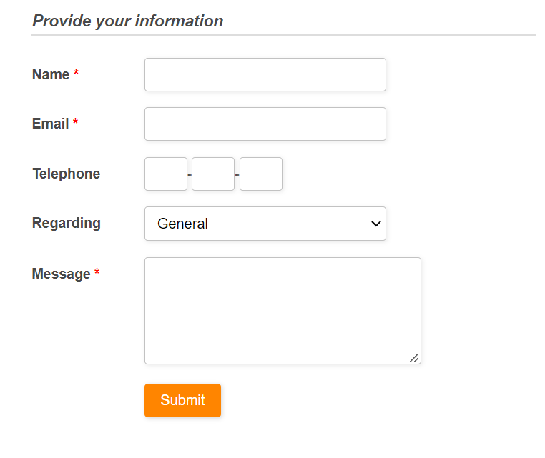
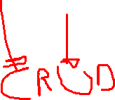
Componentes
Formularios
Un formulario es un componente el cual interactúa para la captura de información con el usuario final
Utiliza la etiqueta <input> con todas sus variaciones
Dispara los eventos atraves del <button> o el <input type=“submit”>
Ejemplo: https://sutilweb.com/lenguajes/html5/tipos-de-input-html/
https://www.sanwebe.com/2014/08/css-html-forms-designs

Slide 28
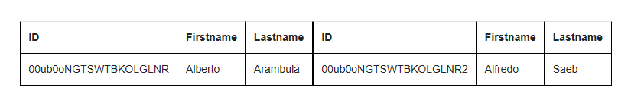
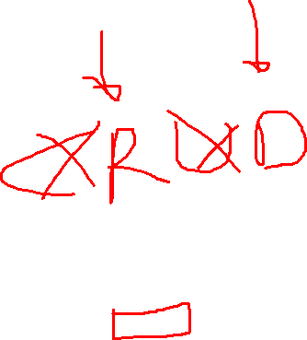
Componentes
Tablas
Muestran datos organizados por categorías.
Necesita un origen de datos
Necesita una organización de la información
Se requiere un componente especial

Slide 29
Componentes
Tablas
Se debe instalar un complemento al nodeJs para que funciones las tablas
Debe exportar librerías

Slide 30
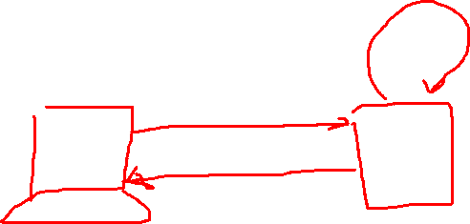
Componentes
Eventos
Los eventos aparecen al generar una acción con algún elemento de la pagina (casi siempre) es con botones
El evento genera un cambio en la pagina (casi siempre de datos)
La app queda esperando nuevamente la ejecución de un evento para hacer algo

Slide 31
Autoestudio y Proyecto
Se debe simular el consumo del API (backend) a través de un archivo JSON que va a tener los datos de prueba. Nos puede guiar como hacer esto?

Slide 32
Agenda
Buenas Noches
Iniciamos a las 8:10 pm
Gracias!!!

